Slide 1

自动控制原理
西北工业大学自动化学院
自 动 控 制 原 理 教 学 组

Slide 2
自动控制原理
本次课程作业(26)
5 — 38, 39 (用坐标纸)
联系并准备实验 6

Slide 3
自动控制原理
（第 26 讲）
§5. 线性系统的频域分析与校正
§5.1 频率特性的基本概念
§5.2 幅相频率特性（Nyquist图）
§5.3 对数频率特性（Bode图）
§5.4 频域稳定判据
§5.5 稳定裕度
§5.6 利用开环频率特性分析系统的性能
§5.7 闭环频率特性曲线的绘制
§5.8 利用闭环频率特性分析系统的性能
§5.9 频率法串联校正

Slide 4
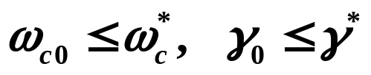


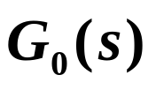
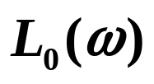
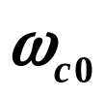


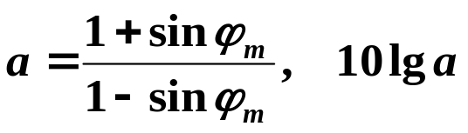

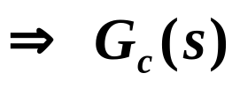
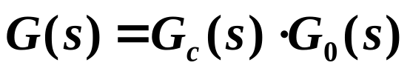
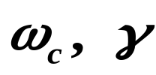


课程回顾：串联超前校正
§5.9.1 串联超前校正
实质：利用超前网络相角超前特性提高系统的相角裕度
适用：
①
②
步骤：
③
④ 作图设计
⑤
验算
保持低频段
满足稳态精度
效果：
改善中频段
动态性能提高
抬高高频段 抗高频干扰能力降低

Slide 5
自动控制原理
（第 26 讲）
§5.9 频率法串联校正
§5.9.1 串联超前校正
§5.9.2 串联迟后校正
§5.9.3 串联迟后－超前校正
§5.9.4 串联PID校正

Slide 6
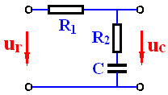
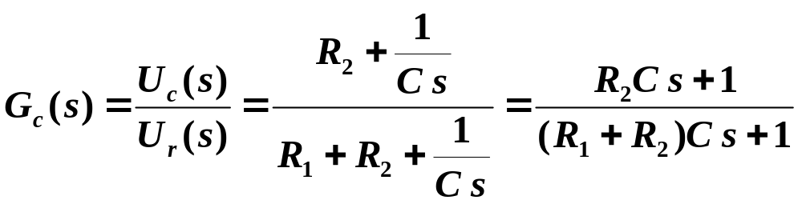
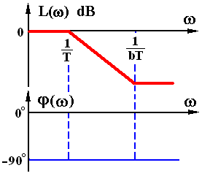


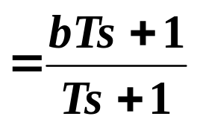
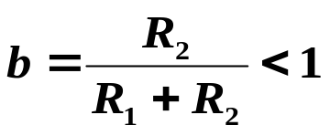




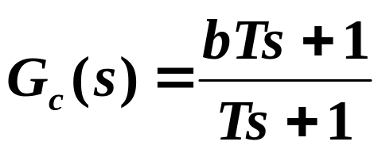
§5.9.2 串联迟后校正（1）
§5.9.1 串联迟后校正
(1) 迟后网络特性

Slide 7
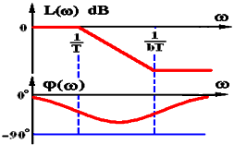

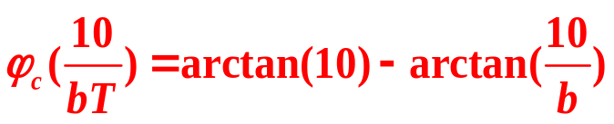
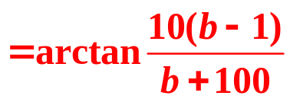
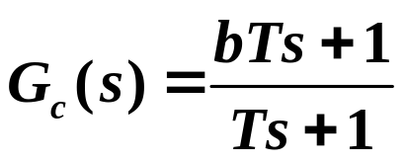
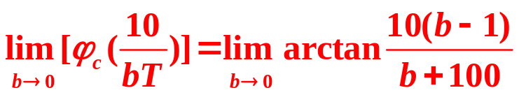

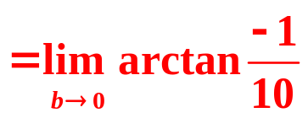


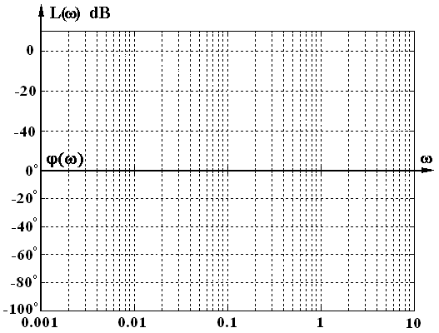
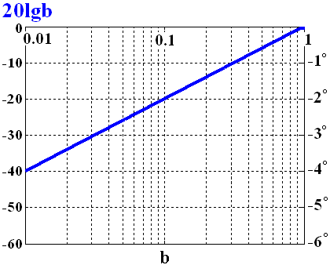
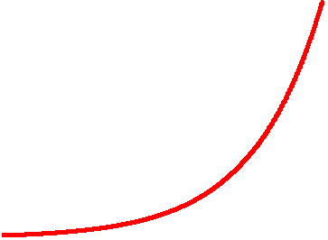
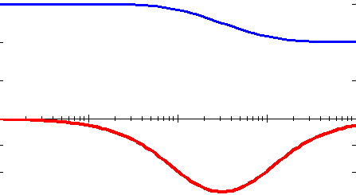
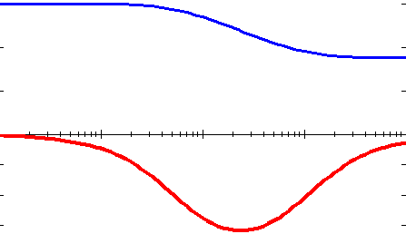
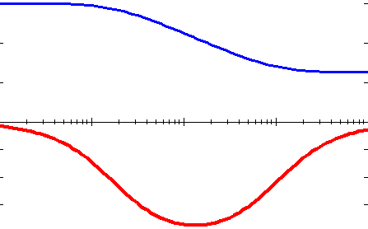
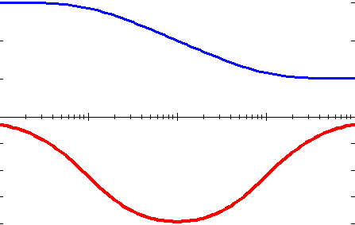
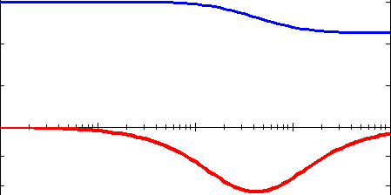
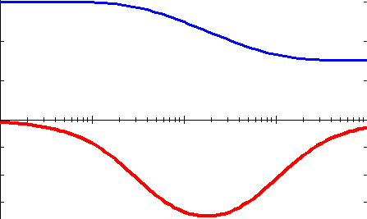
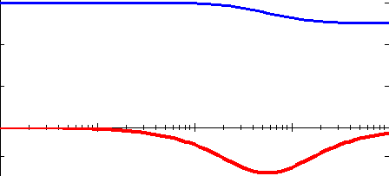











§5.9.2 串联迟后校正（2）
(1)迟后网络特性
● 迟后网络特点：相角迟后，幅值衰减
● 1/bT后10dec 处的相角损失不超过-6º

Slide 8
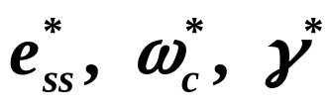
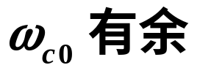
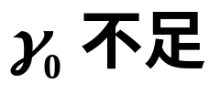
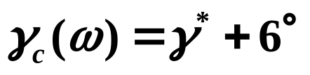
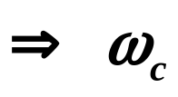
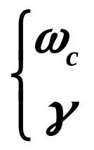
§5.9.2 串联迟后校正（3）
(2) 串联迟后校正
实质 — 利用迟后网络幅值衰减特性挖掘系统自身的相角储备
迟后校正步骤 (设给定指标 )
① 由
② 由
③ 绘制曲线
④ 作图设计
⑤
验算
是否满足要求

Slide 9
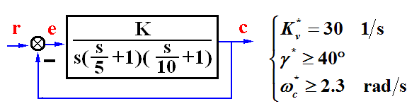
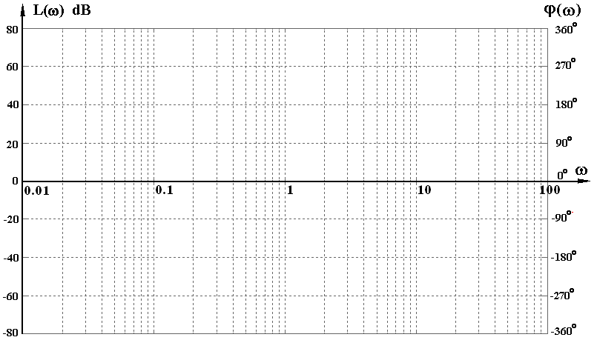
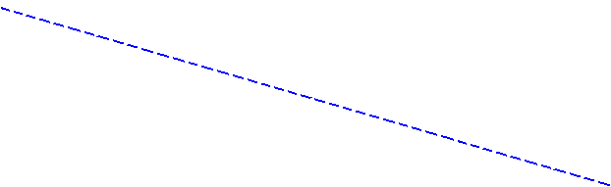
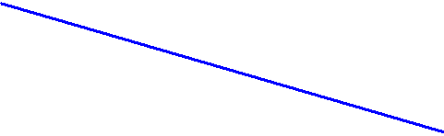
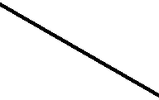



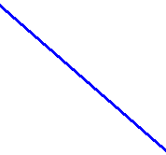

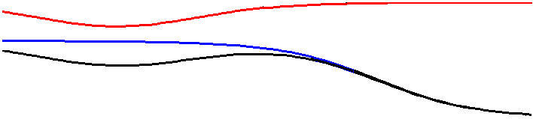


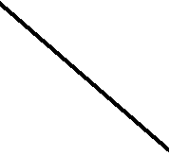
§5.9.2 串联迟后校正（4）
举例1
图96016！

Slide 10
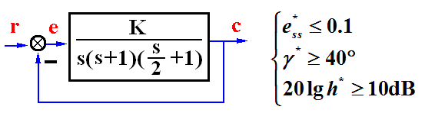
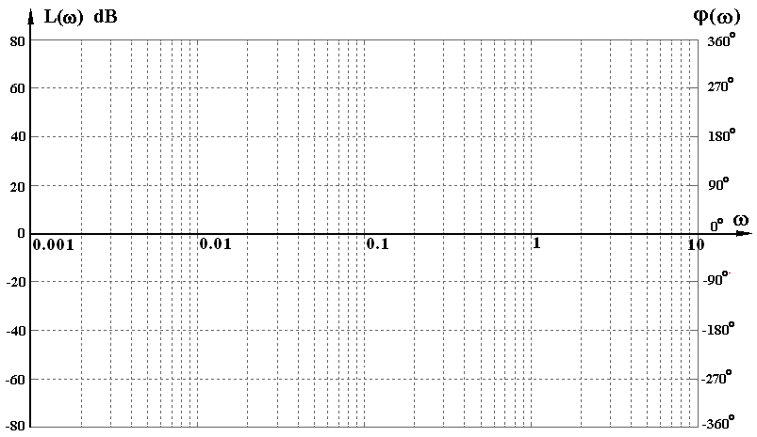
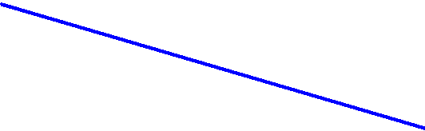

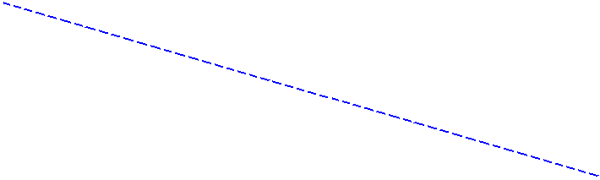
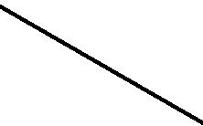






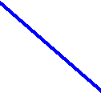






§5.9.2 串联迟后校正（5）
举例2
图96016！

Slide 11













§5.9.2 串联迟后校正（6）
举例3

Slide 12



课程小结：串联迟后校正
§5.9.2 串联迟后校正
实质：利用迟后网络幅值衰减特性挖掘系统自身的相角储备
适用：
①
②
步骤：
③ 绘制曲线
④ 作图设计
⑤
验算
保持低频段
满足稳态精度
效果：
降低中频段
损失快速性，改善均匀性
压低高频段 提高抗高频干扰能力

Slide 13
自动控制原理
本次课程作业(26)
5 — 38, 39 (用坐标纸)
联系并准备实验 6

Slide 14

谢谢 ！

